Slide 1
^{FIIAPP - EUROSOCIAL}
^{TALLER:}
MEJORES PRÁCTICAS DE EDUCACIÓN FISCAL DE LA UNIÓN EUROPEA Y AMÉRICA LATINA
^{PRESENTACIÓN:}
“NÚCLEOS DE APOYO CONTABLE Y FISCAL (NAF)”
^{JAIME VALLS ESPONDA}
^{RECTOR}

Slide 2
^{ANTECEDENTES}
Todas las naciones requieren de la contribución de sus habitantes para el desarrollo de las mismas.
Hablar de IMPUESTOS se relaciona con imposición
Pero si fueran VOLUNTARIOS difícilmente se recaudaría
Los países miembros de la OCDE recaudan en promedio 34% del PIB

Slide 3
Los países Latinoamericanos recaudan en promedio 20% del PIB
La recaudación promedio de los países miembros de la OCDE supera en un 70% a los países Latinoamericanos

Slide 4
Índice de Calidad de Vida (OCDE)
  ^{Brasil, Chile y México: 4 a 5}
  ^{10 Países más altos: 7.5 a 8}
La Calidad de Vida en los 10 países con índices más altos supera en 60% a los más bajos
Existe una clara relación entre la cultura contributiva y la calidad de vida lograda en las distintas regiones del mundo.

Slide 5
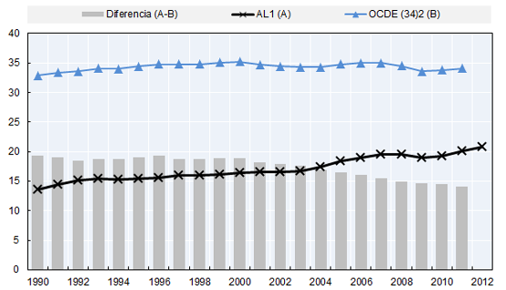
Total de recaudación tributaria como porcentaje del PIB
en América Latina y la OCDE, 1990-2012
1. Representa un grupo de 18 países de América Latina. Estos son Argentina, Bolivia, Brasil, Chile, Colombia, Costa Rica, República Dominicana, Ecuador, El Salvador, Guatemala, Honduras, México, Nicaragua, Panamá, Paraguay, Perú, Uruguay y Venezuela. Chile y México son también parte del grupo OCDE (34).
2. Representa el promedio no ponderado de los países miembros de la OCDE.

Slide 6
Aunque existe una tendencia hacia una mayor recaudación en América Latina desde 1990, el porcentaje de recaudación sobre el PIB sigue siendo muy bajo respecto a los países que gozan de mayor desarrollo económico.
En un comparativo entre 1990 y 2012, los países con mayor incremento en la recaudación fueron: Bolivia, Paraguay, Ecuador, Argentina y Colombia.

Slide 7
Países con menores incrementos: Honduras, Chile, México, Panamá y Brasil
Venezuela presenta un decremento en el porcentaje de recaudación

Slide 8
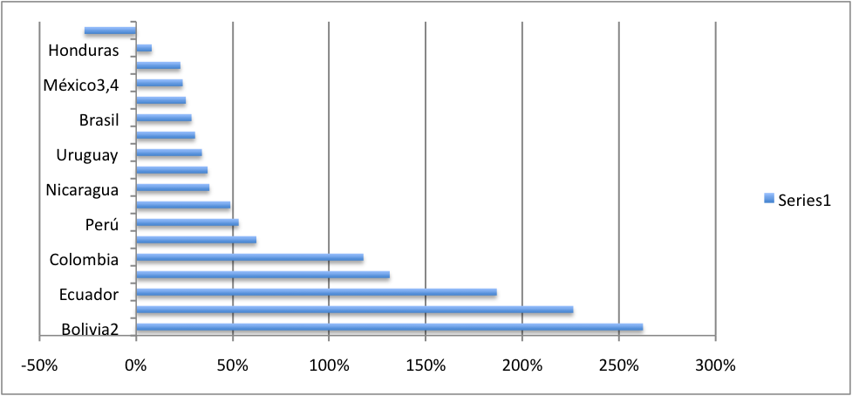
% Crecimiento Recaudación 1990 vs 2012

Slide 9
ACCIONES EMPRENDIDAS POR LA UNACH
La Universidad Autónoma de Chiapas, consciente de la necesidad de lograr una mejor cultura contributiva, lleva a cabo las siguientes acciones:
Módulos de atención del SAT en Biblioteca Central y CANACO
  Consta de un espacio para asesoría gratuita al público en general
  Los alumnos de las carreras afines participan en el módulo colaborando en asesorías, poniendo en práctica sus conocimientos.

Slide 10
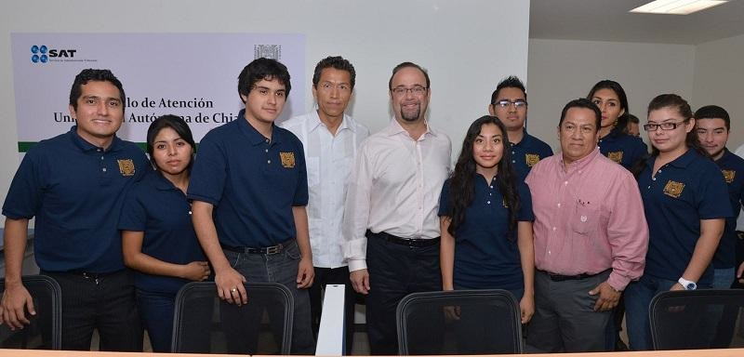

Slide 11
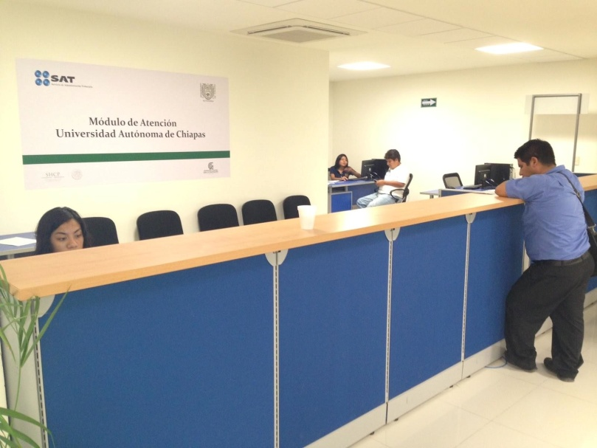
  Horario al Público: 10 a 18 hrs
  ^{Dos turnos para alumnos:}
    ^{10 a 14 hrs}
    ^{14 a 18 hrs}
  ^{Servicios Prestados:}
    ^{Inscripción de Contribuyentes}
    ^{Asesorías}

Slide 12
  Perfil de las personas atendidas:
    ^{80% Hombres, 20% mujeres}
    ^{80% de 30 a 50 años}
    ^{Giro: Alimentos y transportes}
  Opera con 17 alumnos con un coordinador que se comunica directamente con las autoridades del SAT.
  Se lleva a cabo una bitácora de atenciones.

Slide 13
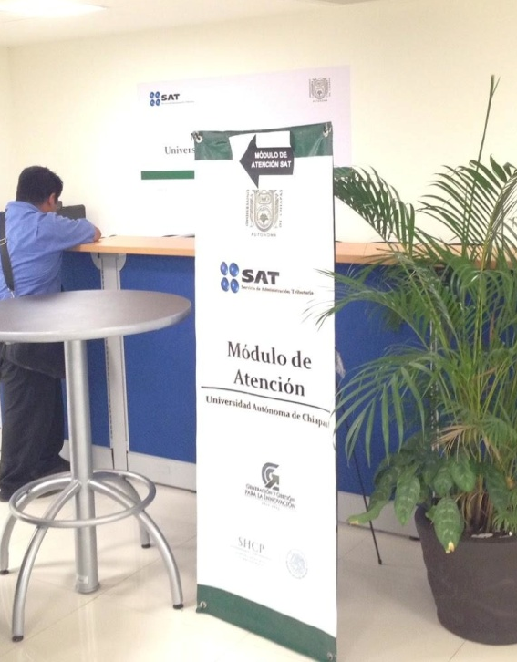
  Los servicios no tienen ningún costo
  Los alumnos participan de manera honoraria
  Más de 6 mil contribuyentes atendidos

Slide 14
^{Homologación Contable:}
La Universidad no solo promueve mejores prácticas y la cultura contributiva.
Desde el año 2012, la UNACH instrumentó un sistema de armonización contable (SIAF), Sistema Integral de Administración y Finanzas.

Slide 15
Se tomó como base para la armonización, lo siguiente:
  Ley General de Contabilidad Gubernamental
  La Normatividad Contable del Estado de Chiapas
  Los objetivos del Proyecto Académico 2010 - 1014 “Generación y Gestión para la Innovación” de la UNACH

Slide 16
El SIAF se elaboró en conjunto con dos instancias de la UNACH:
  Coordinación General de Finanzas
  Dirección de Tecnologías de Información Administrativa

Slide 17
^{Características del SIAF:}
  Opera de manera paralela y simultánea a nivel central
  Es único, uniforme e integrador
  Integra de forma automática la operación contable con el ejercicio presupuestario
  Facilita el registro y control de inventarios

Slide 18
^{Beneficios del SIAF:}
  Transparencia en el manejo de recursos públicos
  ^{Cumplimiento de objetivos}
  Evita la interrupción en el manejo de los recursos
  ^{Genera confianza}
  ^{Mejora la eficiencia}
  Refuerza legitimidad frente al interés social

Slide 19
^{REFERENCIAS}
http://www.latameconomy.org/es/revenue-statistics/revenue-statistics-in-latin-america-2014/
http://www.oecdbetterlifeindex.org/es/#/11111111111

